Slide 1
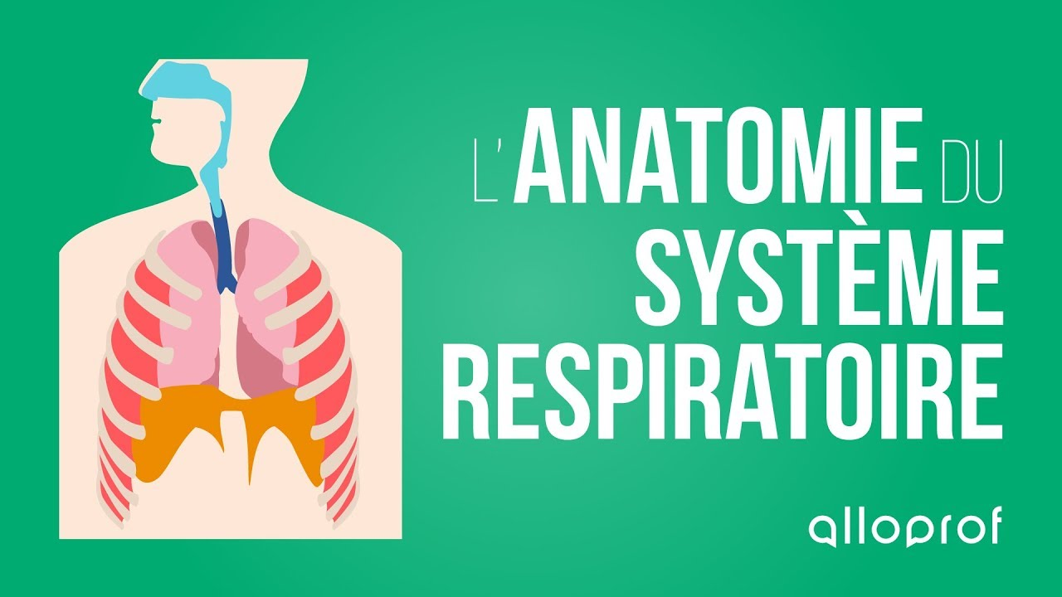

Slide 2
Le système respiratoire
Page 2,3
Quelles structures font partie :
Des voies respiratoires supérieures ?
Des voies respiratoires inférieures ?

Slide 3
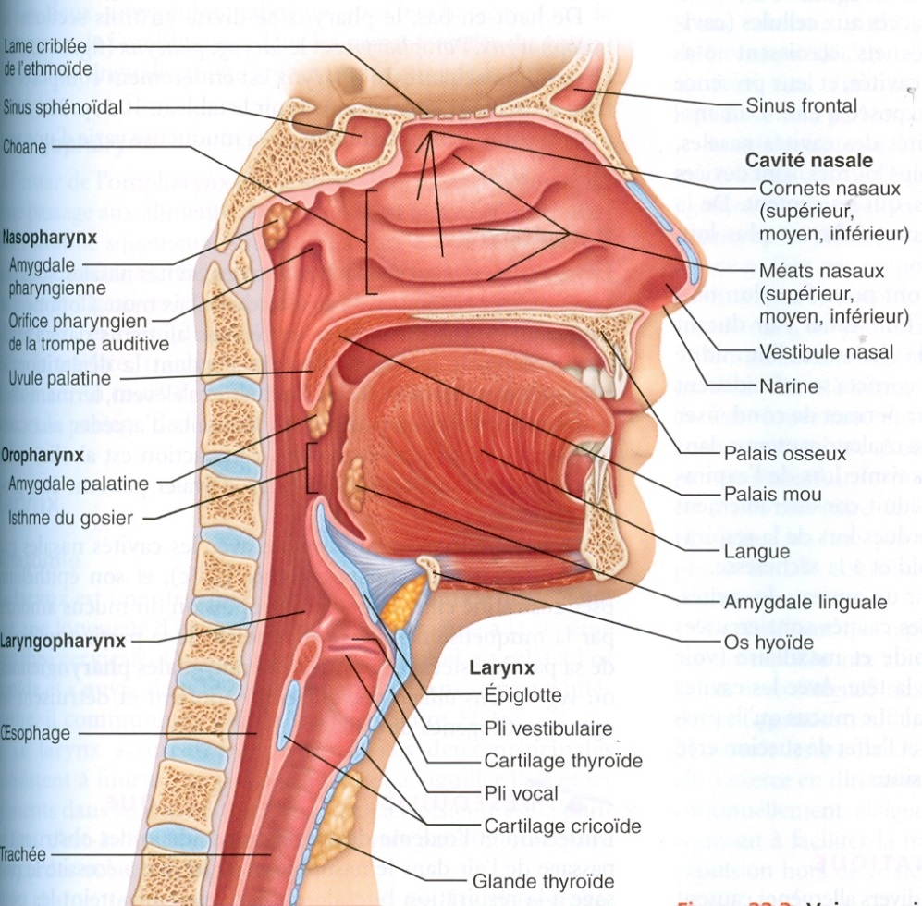
Les fosses nasales
Page 2,3
Quels orifices permettent la communication entre les fosses nasales et le pharynx ?
Les orifices nasopharyngiens ou choanes

Slide 4
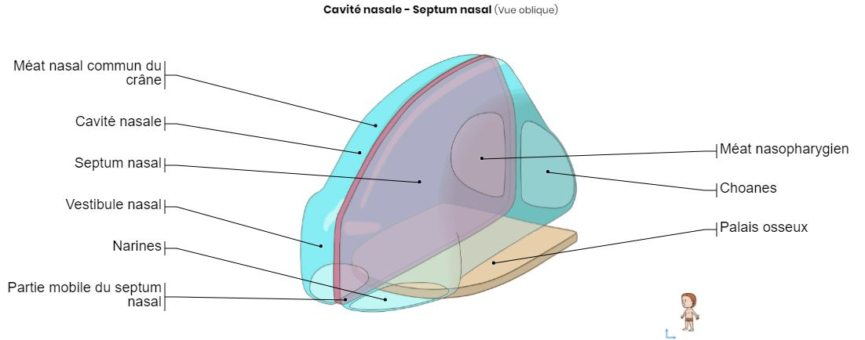
Les fosses nasales
Sources : https://eanatomy-rimouski.proxy.collecto.ca/fr/e-Anatomy/Tete-et-cou/Cavite-nasale

Slide 5
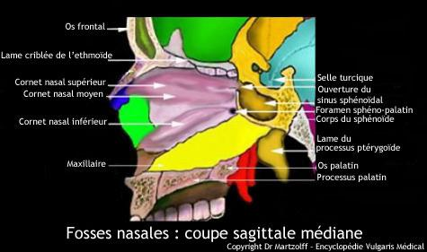
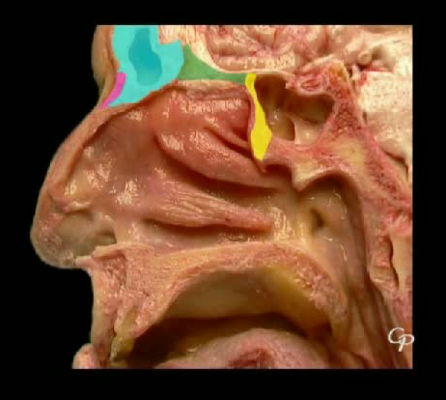
Les fausses nasales
Page 2,3
Situation :
Sous l’ethmoïde
Rôles ? (3)
Réchauffer
Humidifier
Filtrer

Slide 6
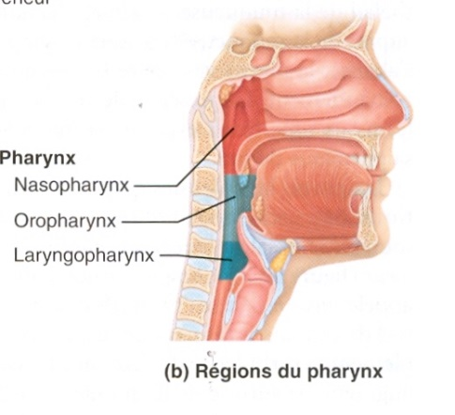
Le pharynx
Page 2,5
Conduit musculo-membraneux (gorge)
S’étend de la base du crâne jusqu’à C₆
Situé devant la colonne cervicale
Fait communiquer :
Les cavités nasales avec le larynx
La bouche avec l’œsophage

Slide 7
Le pharynx
Page 2,5
Division

Slide 8
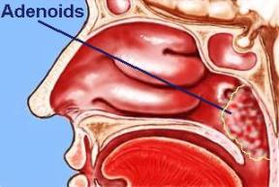
Le pharynx
Page 2,5
Nasopharynx (rhinopharynx) :
Sous l’os sphénoïde jusqu’au palais mou
Orifice pharyngien de la trompe auditive (trompe d’Eustache = Communication avec l’oreille moyenne
Amygdales pharyngiennes ou adénoïdes (végétations adénoïdes)
Rôle ?
Laisser passer l’air inspiré = respiratoire

Slide 9
Le pharynx
Page 2,5
Buccopharynx (oropharynx)
S’étend du palais mous jusqu’à l’os hyoïde
Amygdales palatines et amygdales linguales
Rôles ?
Laisser passes les aliments à l’œsophage = Digestif
Laisser passer l’air = Respiratoire

Slide 10
Le pharynx
Page 2,5
Laryngoparynx
S’étend de l’os hyoïde jusqu’au cartilage cricoïde
Se poursuit :
Avec l’œsophage en arrière
Avec le larynx en avant
Rôle ?
Constitue une voie respiratoire et digestive

Slide 11
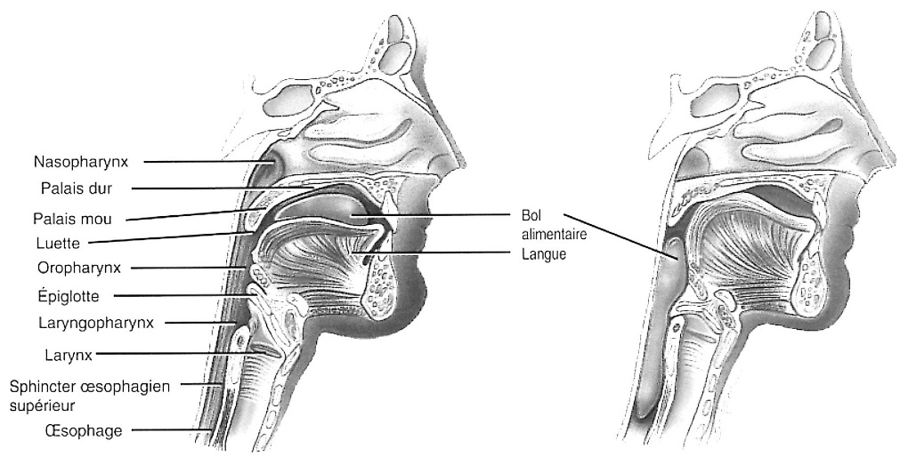
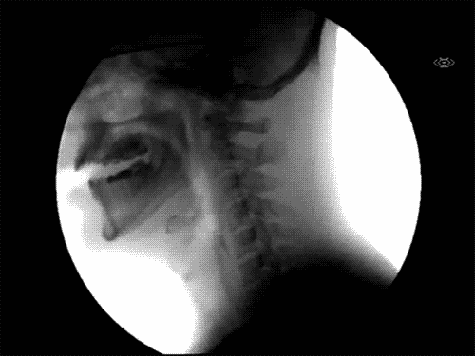
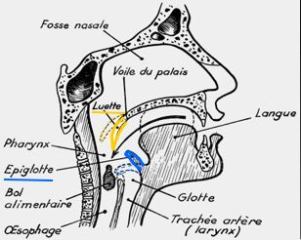
Le pharynx
Page 2,5 – 5,6
Déglutition :
Fermeture de la voie aérienne
Soulèvement de la langue contre le palais
Abaissement de l’épiglotte
Luette remonte pour boucher les fausses nasales

Slide 12
Le système respiratoire
Page 2,7
Voies respiratoires
inférieures

Slide 13
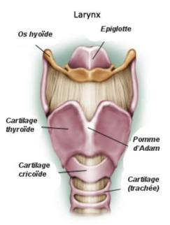
Larynx
Page 2,7
Région médiane et antérieure du cou
En avant du laryngopharynx
Vis-à-vis C₄ – C₅ – C₆
Sous l’os hyoïde, sous la peau
Rôle ?
Fait communiquer le pharynx avec la trachée

Slide 14
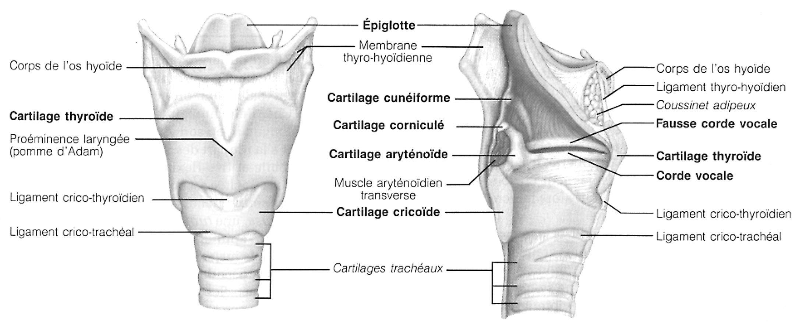
Larynx
Page 2,7 – 2,10
Page 2,10
Cartilage épiglottique :
Forme l’épiglotte à la partie antéro-supérieure du larynx
Cartilage thyroïde :
Pomme d’Adam + 2 prolongements :
Grande corne ou corne supérieure
Petite corne ou corne inférieure
Cartilage cricoïde :
Partie inférieure du larynx
Page 2,7

Slide 15
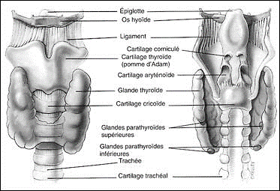
Page 2,10
Vue antérieure
Vue postérieure

Slide 16
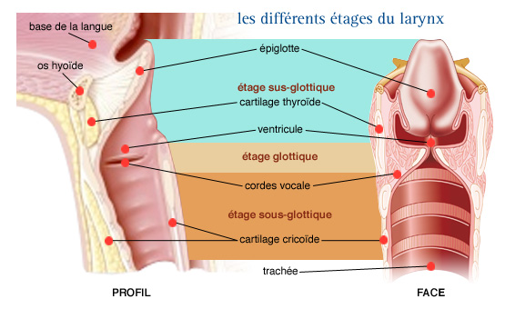
Larynx
Page 2,8
Division et parties du larynx :
3 étages : Inférieur, supérieur et moyen
Étage inférieur (ou sous glottique) :
En dessous des cordes vocales inférieures (plis vocaux)

Slide 17
Larynx
Page 2,8
Division et parties du larynx :
3 étages : Inférieur, supérieur et moyen
Étage supérieur (ou sus-glottique) :
Au dessus des cordes vocales supérieures (plis vestibulaires)

Slide 18
Larynx
Page 2,8
Division et parties du larynx :
3 étages : Inférieur, supérieur et moyen
Étage moyen (ou glottique) :
Entre les plis vocaux et les plis vestibulaires

Slide 19
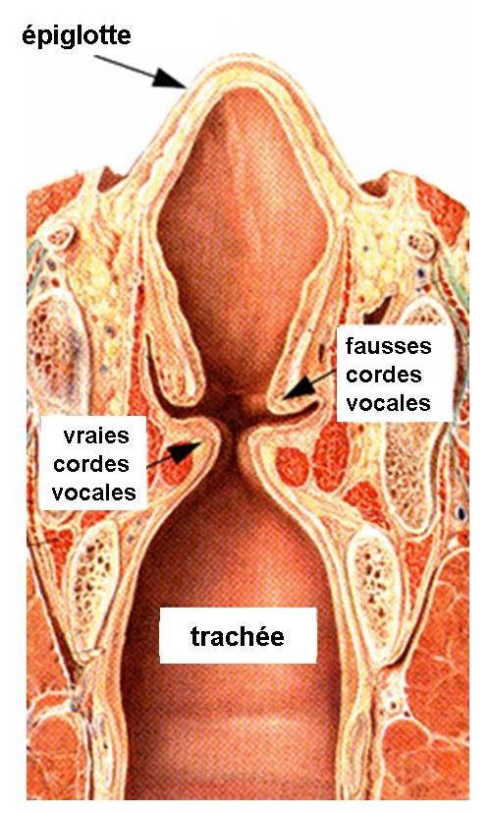
Larynx
Page 2,8 – 2,9
Division et parties du larynx (suite) :
Cordes vocales supérieures :
Plis vestibulaires
Cordes vocales inférieures :
Plis vocaux
Ventricules de Morgani ou laryngés :
Entre les plis vocaux et les plis vestibulaires
Plis
vestibulaires
Plis
vocaux
Ventricule
de Morgani

Slide 20
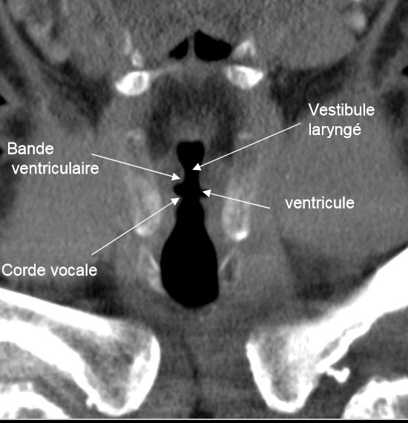
Larynx
Coupe coronale du larynx - TDM
Plis
vestibulaires
Plis
vocaux

Slide 21
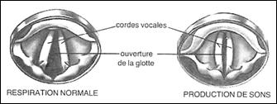
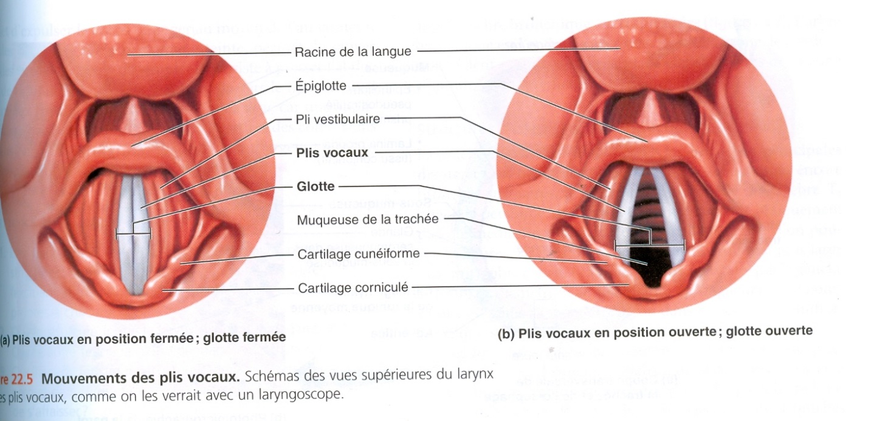
Larynx
Page 2,9 – 2,11
Division et parties du larynx (suites) :
Glotte (étage moyen) :
Formée par les plis vocaux et l’ouverture qui est située entre ceux-ci
Endroit la plus rétrécie du larynx
Organe de la phonation

Slide 22
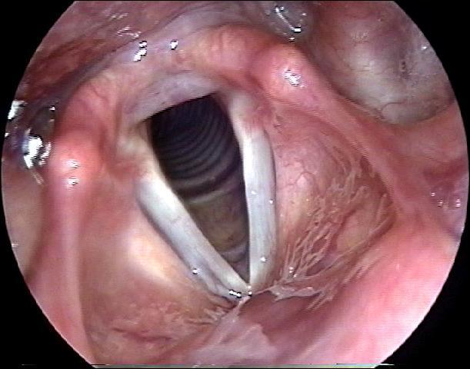
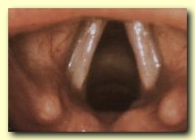
Glotte

Slide 23
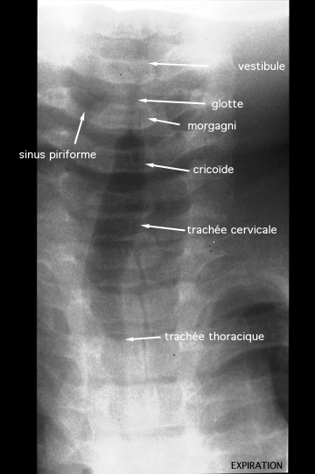
Larynx
Page 2,9
Division et parties du larynx (suites) :
Vallécules :
Dépressions situées entre les replis glosso-épiglottiques (entre l’épiglotte et la base de la langue)
Sinus piriformes :
Replis entre les parois latérales du pharynx et du larynx
Vallécules

Slide 24
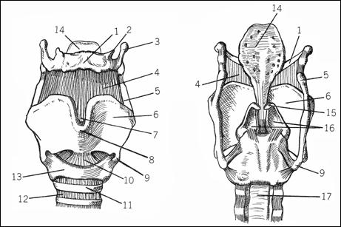
Page 2,11

Slide 25
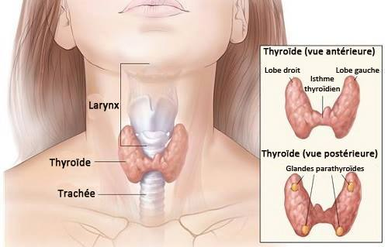
Page 2,12
Glande thyroïde :
Glande à sécrétion interne
Stimule le développement cellulaire + tissulaire (système nerveux, croissance)

Slide 26
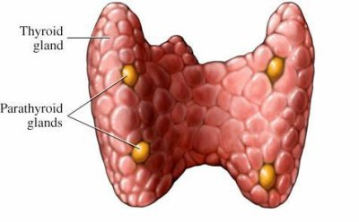
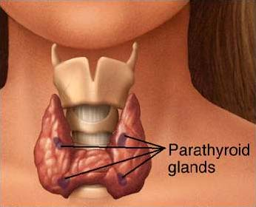
Page 2,12
Glandes parathyroïdes :
Appliquées contre la face postérieure de la thyroïde
Glande endocrine sécrètent des hormones dans la circulation sanguine
Rôle important dans le métabolisme du calcium

Slide 27
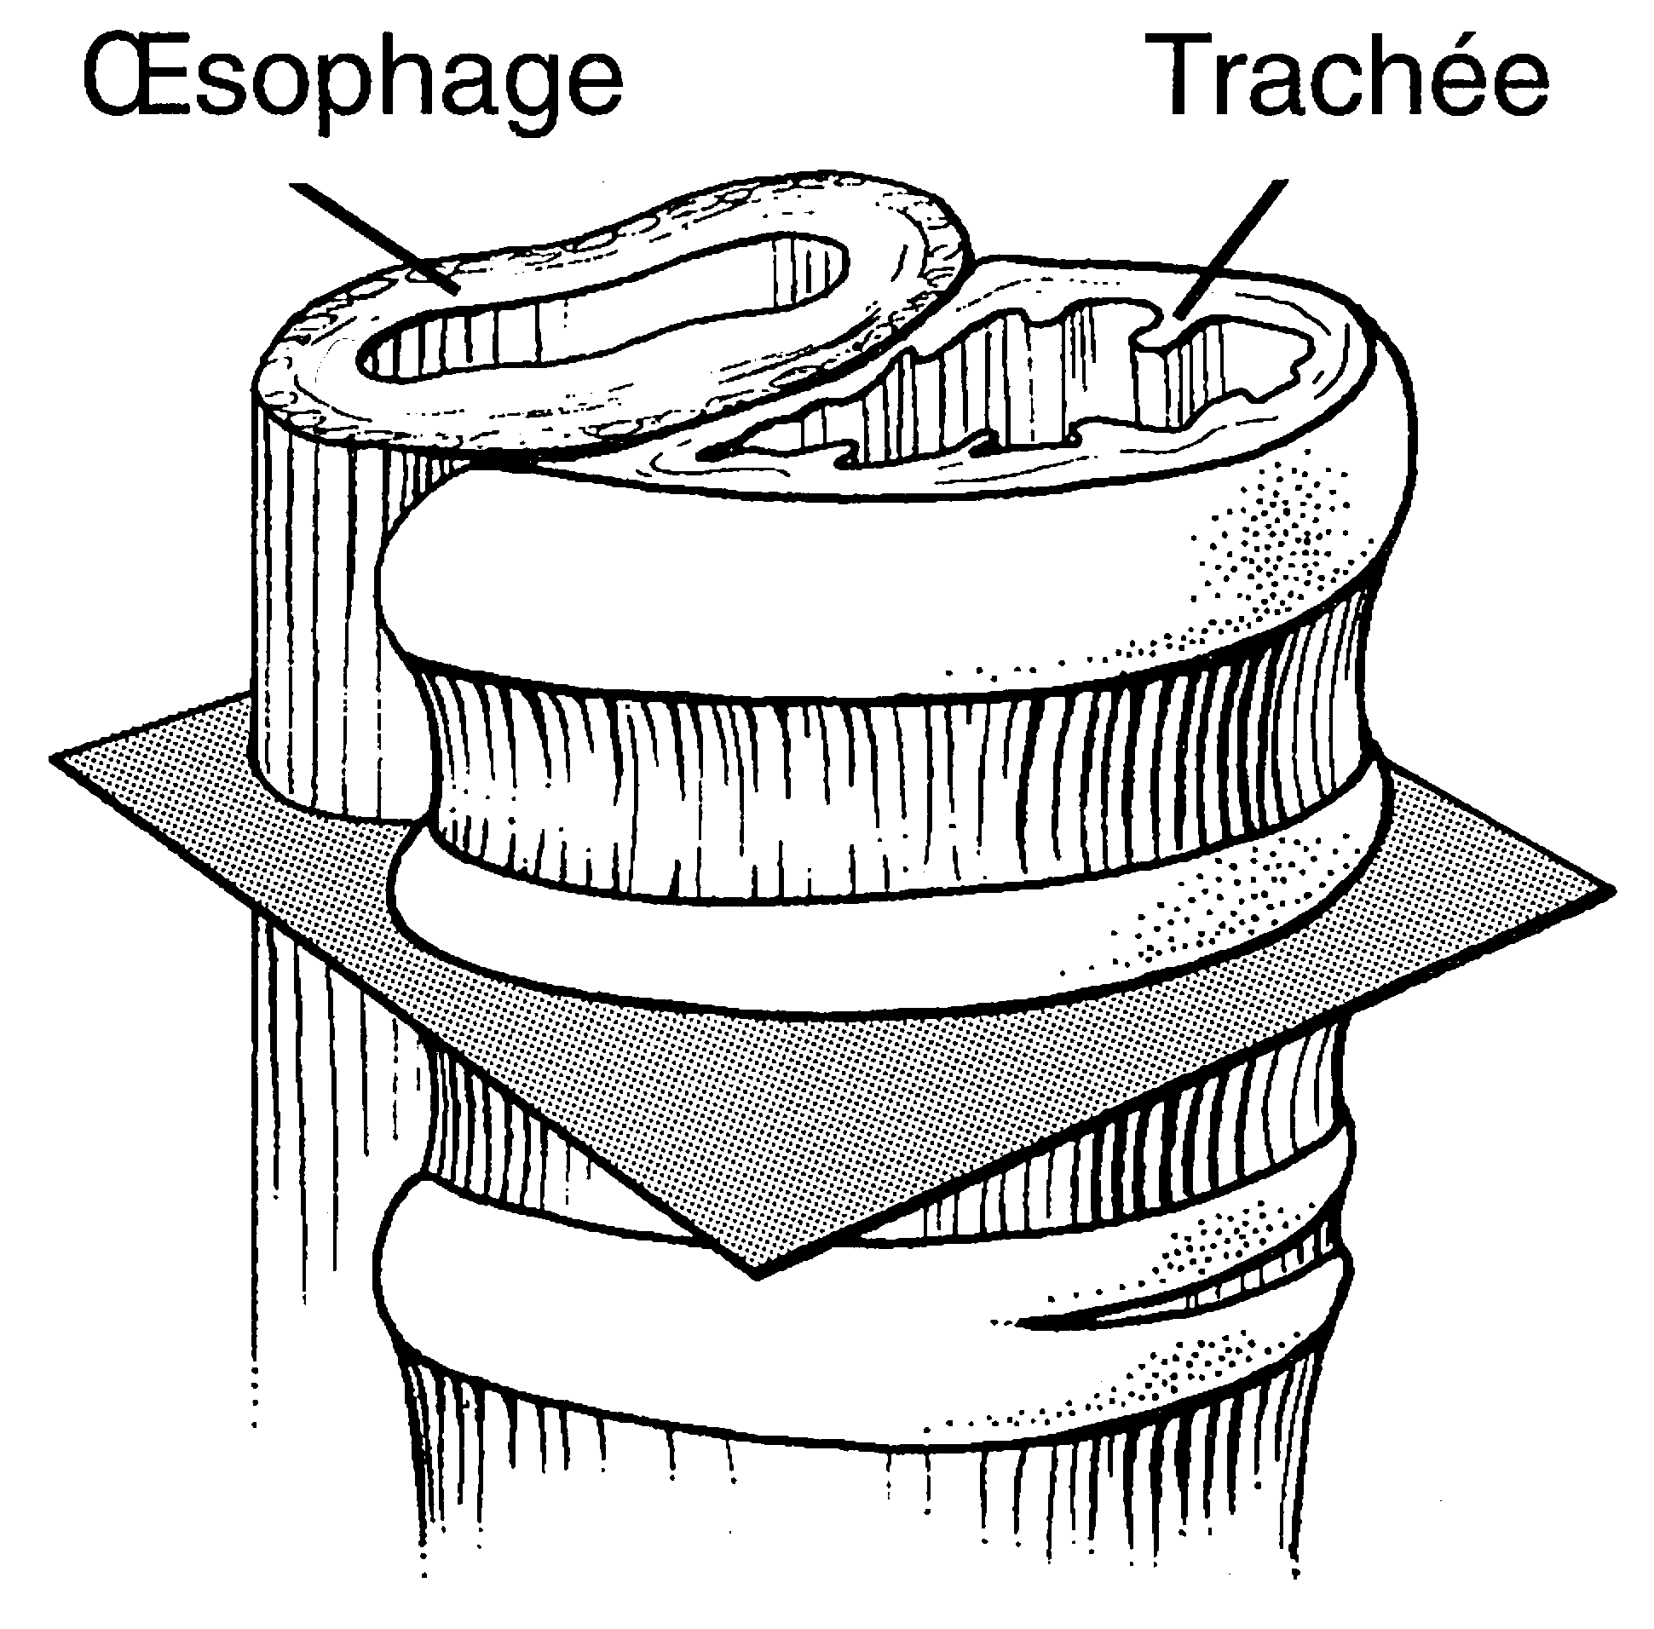
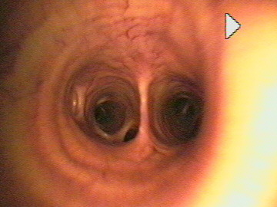
La trachée
Page 2,12
Fait suite au larynx, située devant l’œsophage
Se termine en bifurquant en 2 conduits au niveau de T₄ – T₅ :
Bronche principale (souche) droite
Bronche principale (souche) gauche
Carène

Slide 28
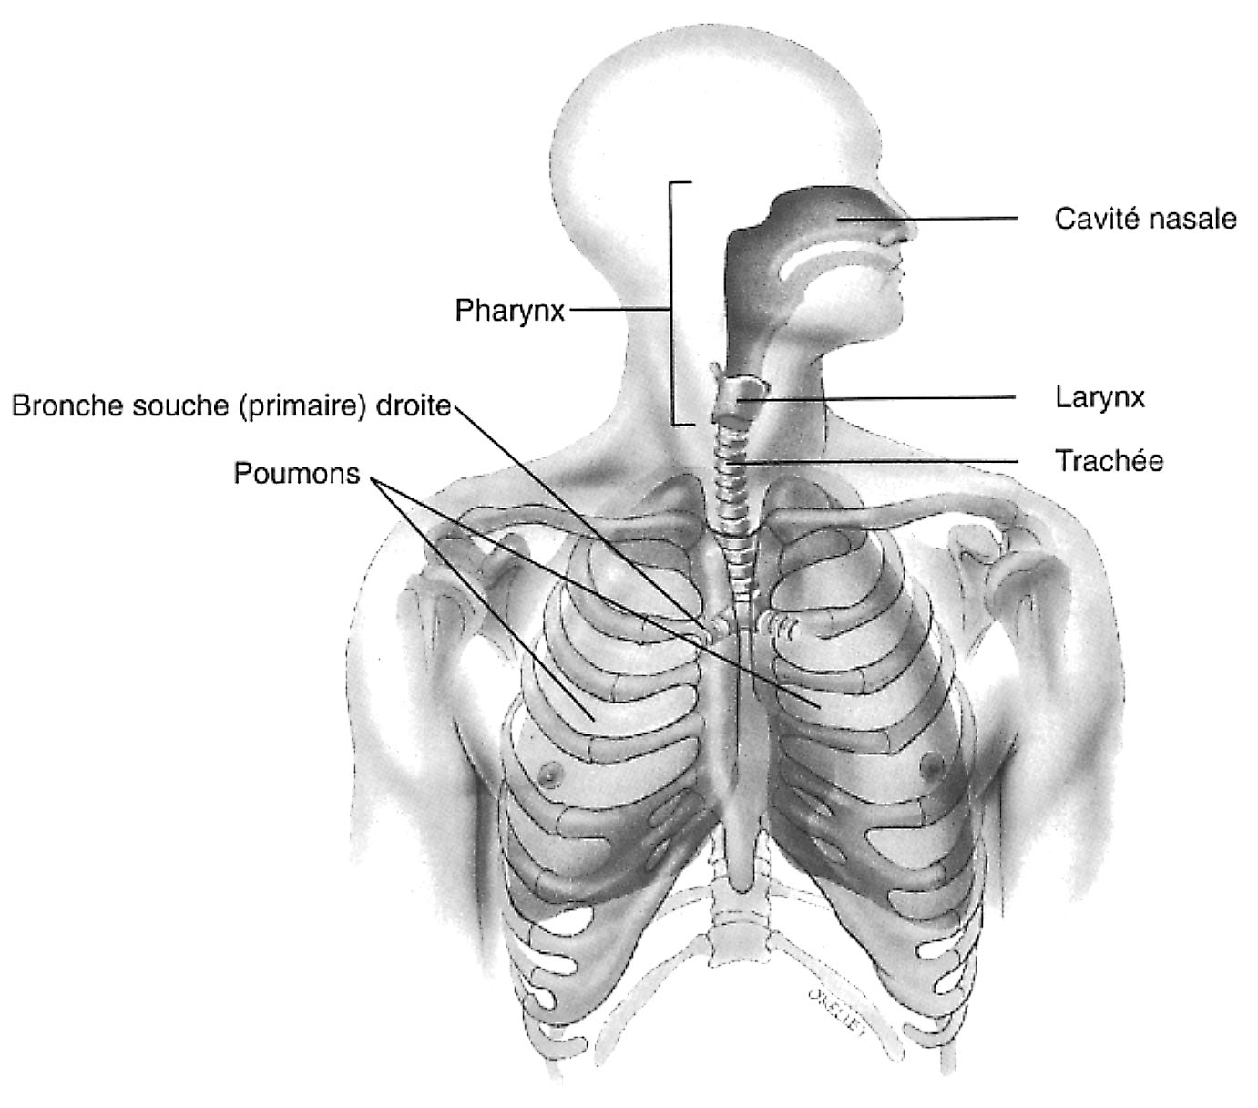
La trachée
Page 2,13
Situation et division :
Trachée cervicale :
Vis-à-vis C₆ – C₇
Endroit pour trachéotomie (sous cartilage cricoïde)
Trachée thoracique :
D₁ à D₆
Bifurcation = carène
C6 à D6
À quel niveau se situe la carène ?
T₄ – T₅

Slide 29
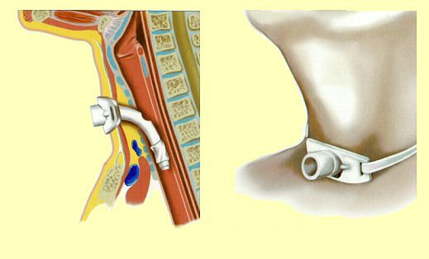
Trachéotomie

Slide 30
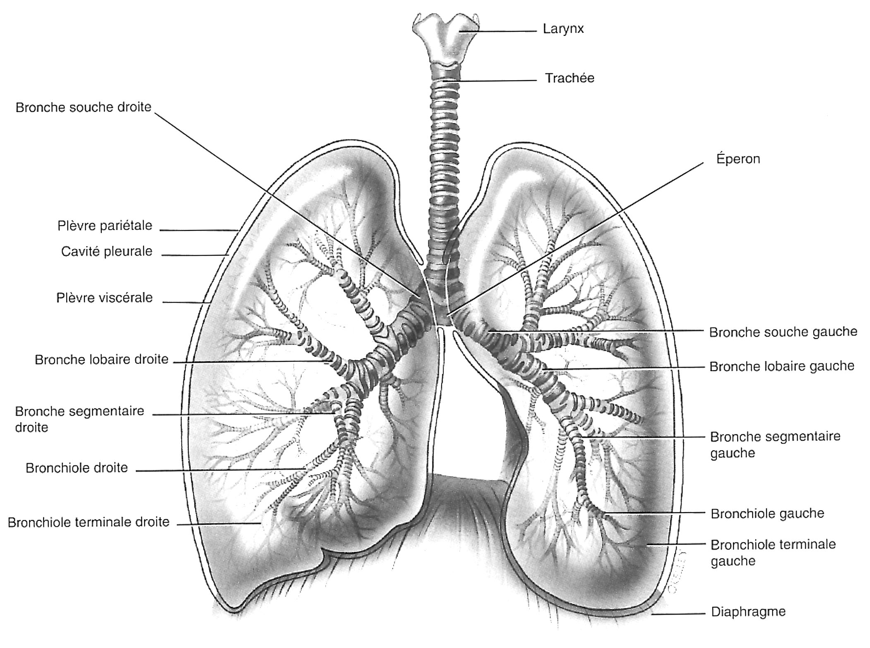
Les bronches : Division
Page 2,13 – 2,14
+ courte, + grosse, + verticale
Se divise en 3 bronches lobaires
ou
carène
+ longue et + oblique
Se divise en 2 bronches lobaires

Slide 31
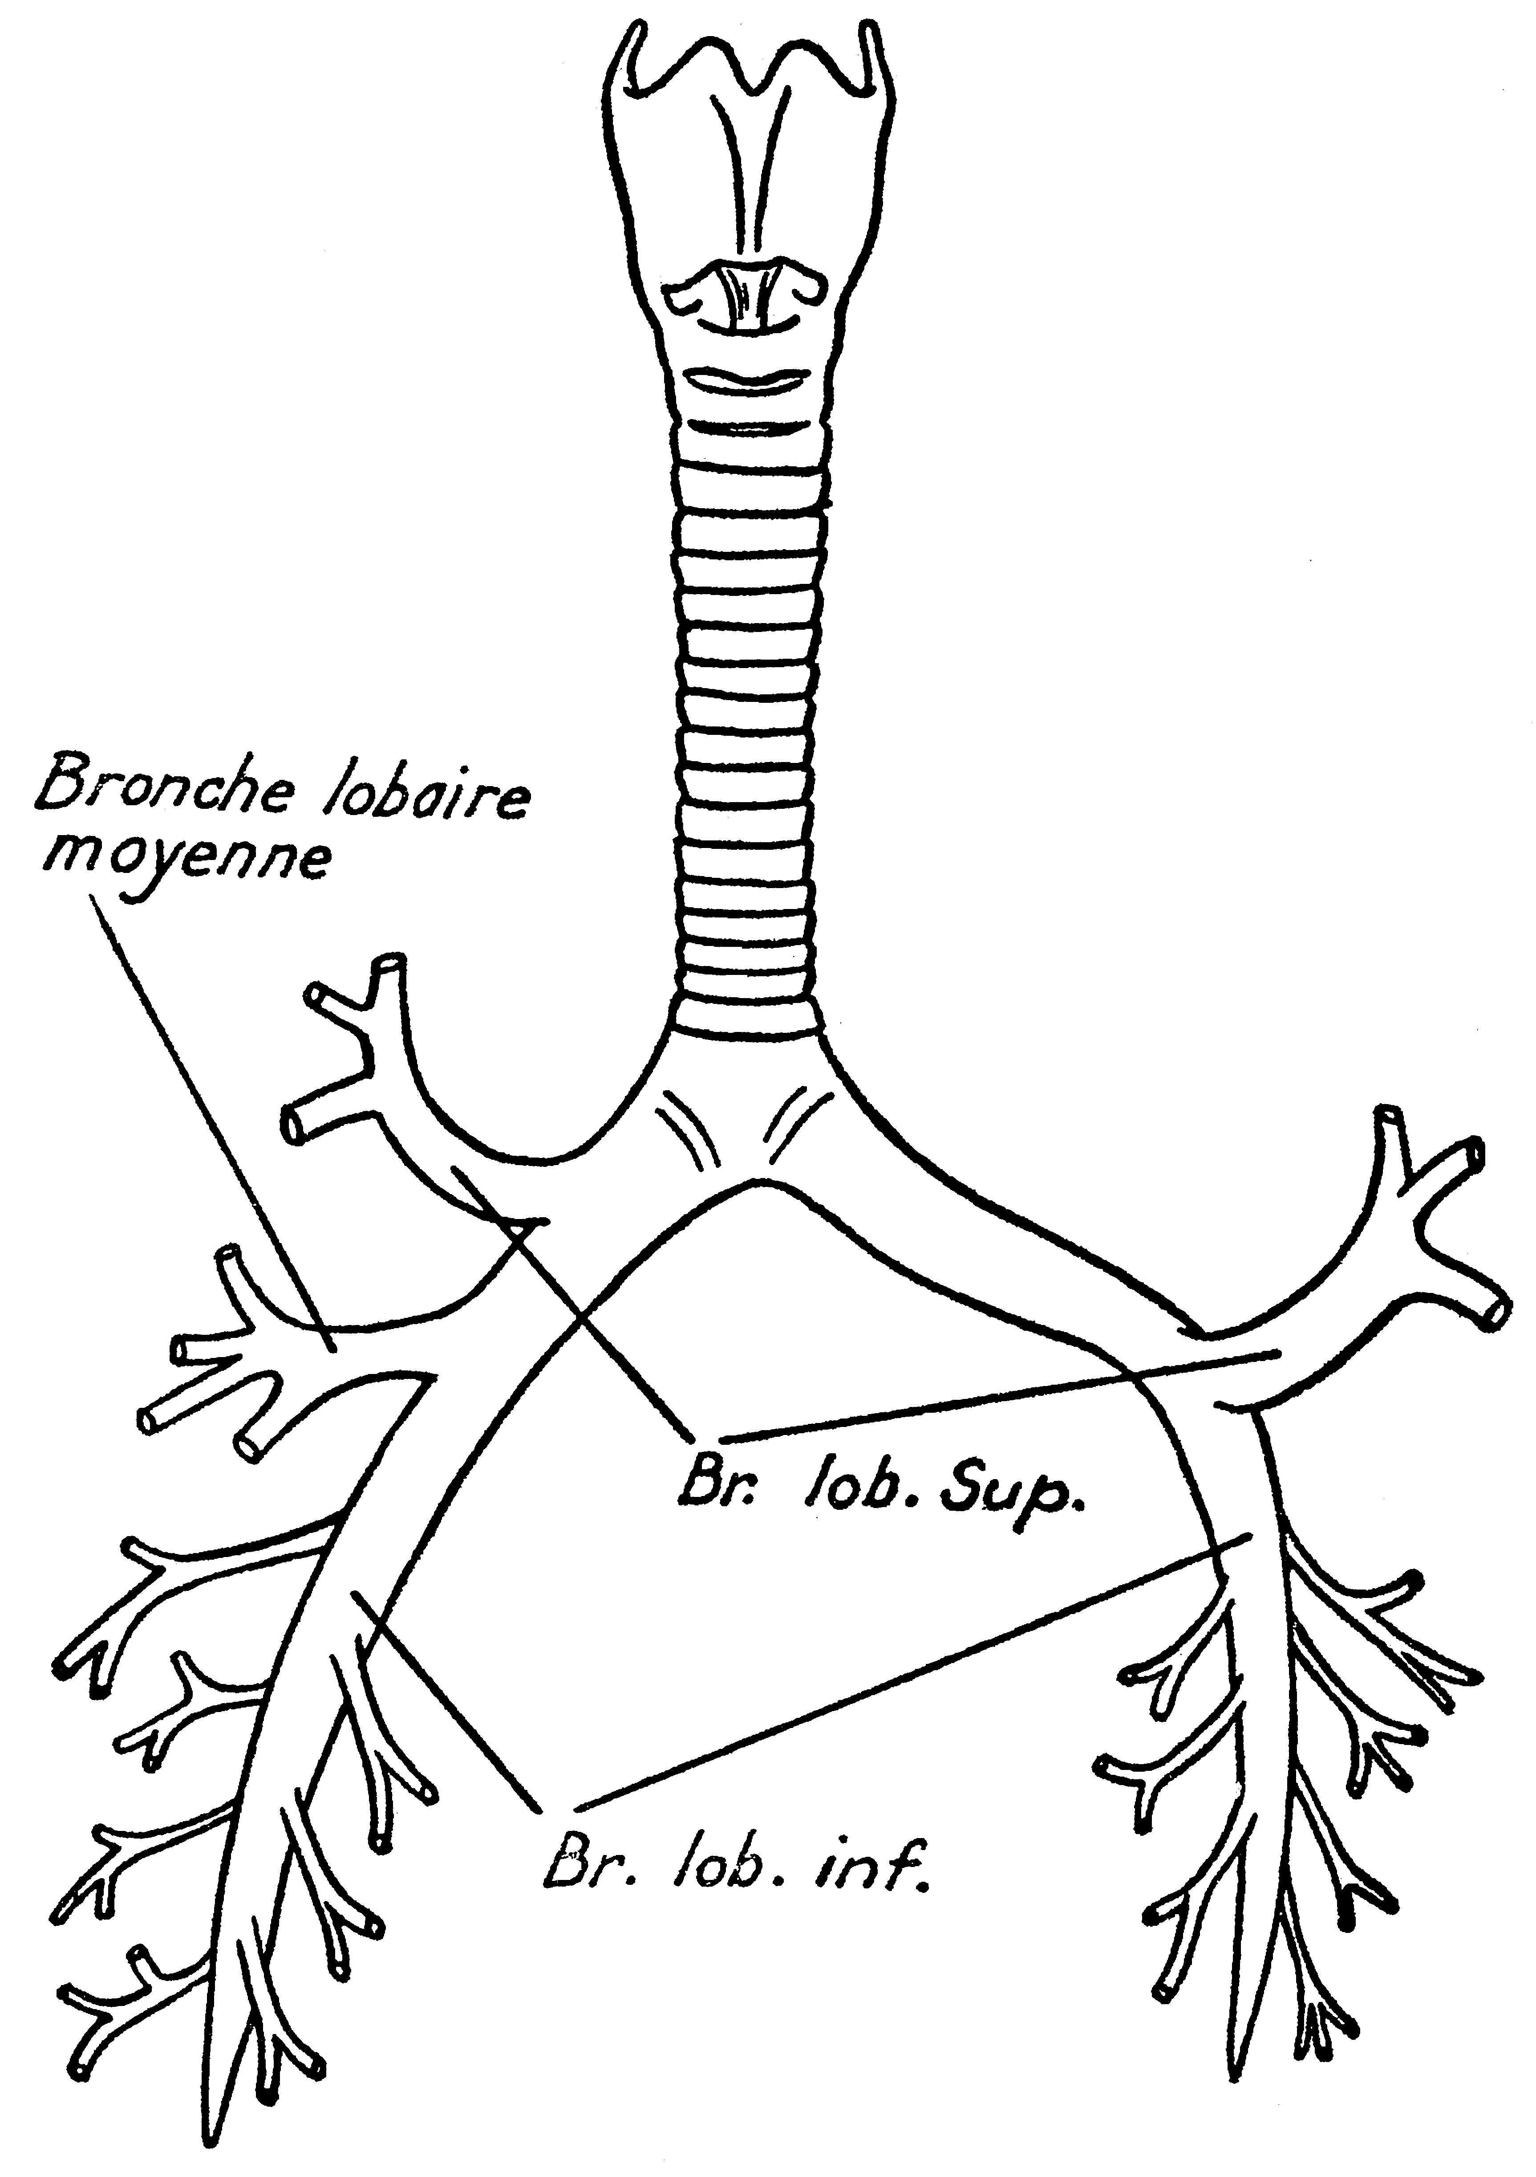
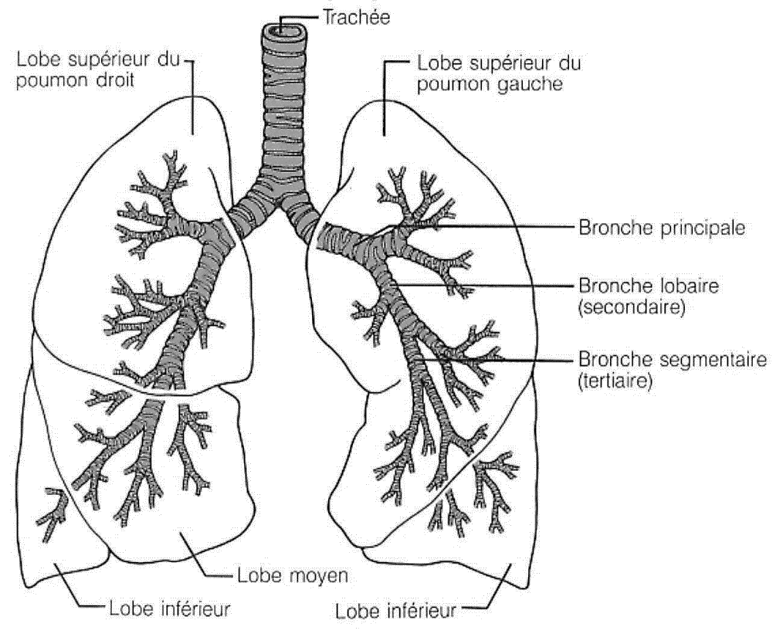
Les bronches : Lobes – Segments - Lobules
Page 2,15

Slide 32
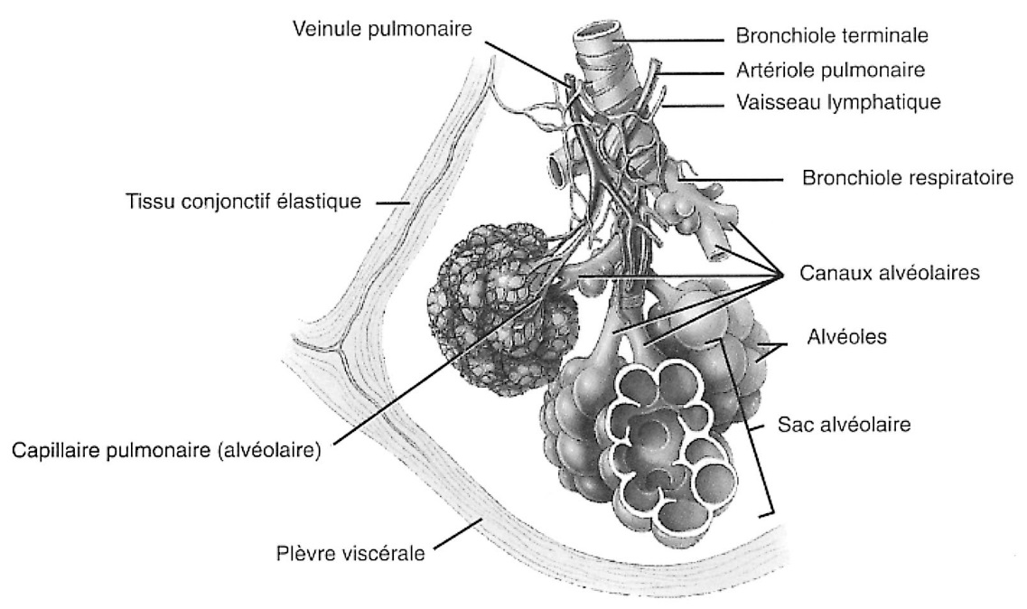
Les bronches : Lobes – Segments - Lobules
Page 2,15 – 2,19
Lobule

Slide 33
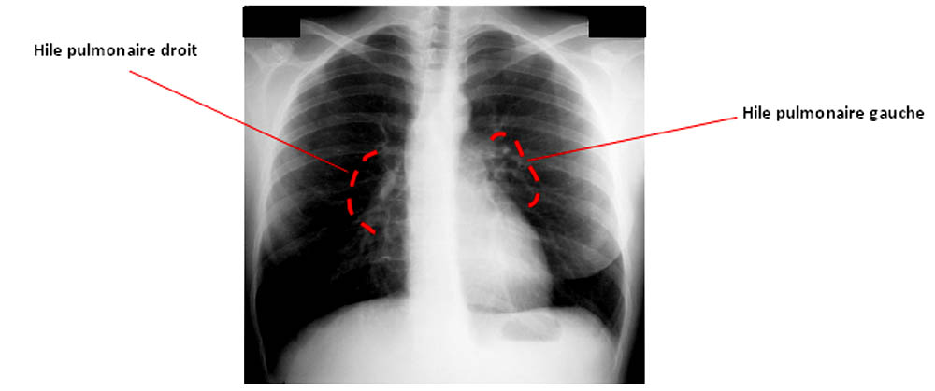
Hile pulmonaire
Page 2,14
Veines pulmonaires
Bronche souche G
Artères pulmonaires
Pédicule
pulmonaire
Accueille le pédicule pulmonaire qui comprend :
Les bronches principales
Artères pulmonaires
Veines pulmonaires

Slide 34
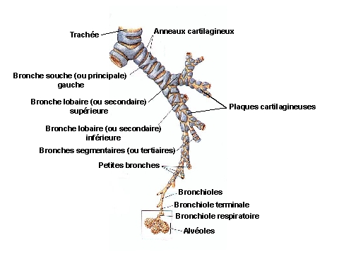
Division des bronches
Page 2,16
Les bronches principales donnent :
Les bronches lobaires
Les bronches segmentaires
Bronches intralobulaires
Les bronches intralobulaire
Les bronchioles

Slide 35
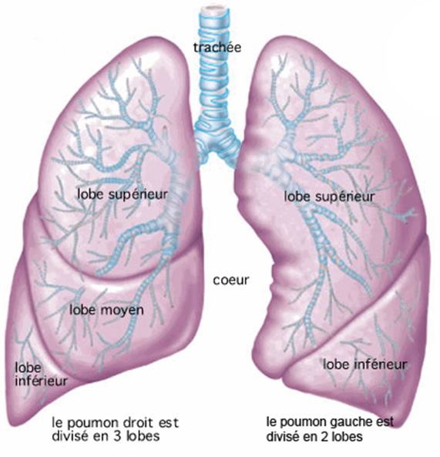
Poumons
Page 2,17
Occupe la presque totalité de la cage thoracique
Séparés par le médiastin (cœur, gros vaisseaux, œsophage et aorte)
Poumon droit :
3 lobes (sup., moyen, inf.)
+ volumineux
Poumon gauche :
2 lobe (sup. et inf)
Séparés par des scissures

Slide 36
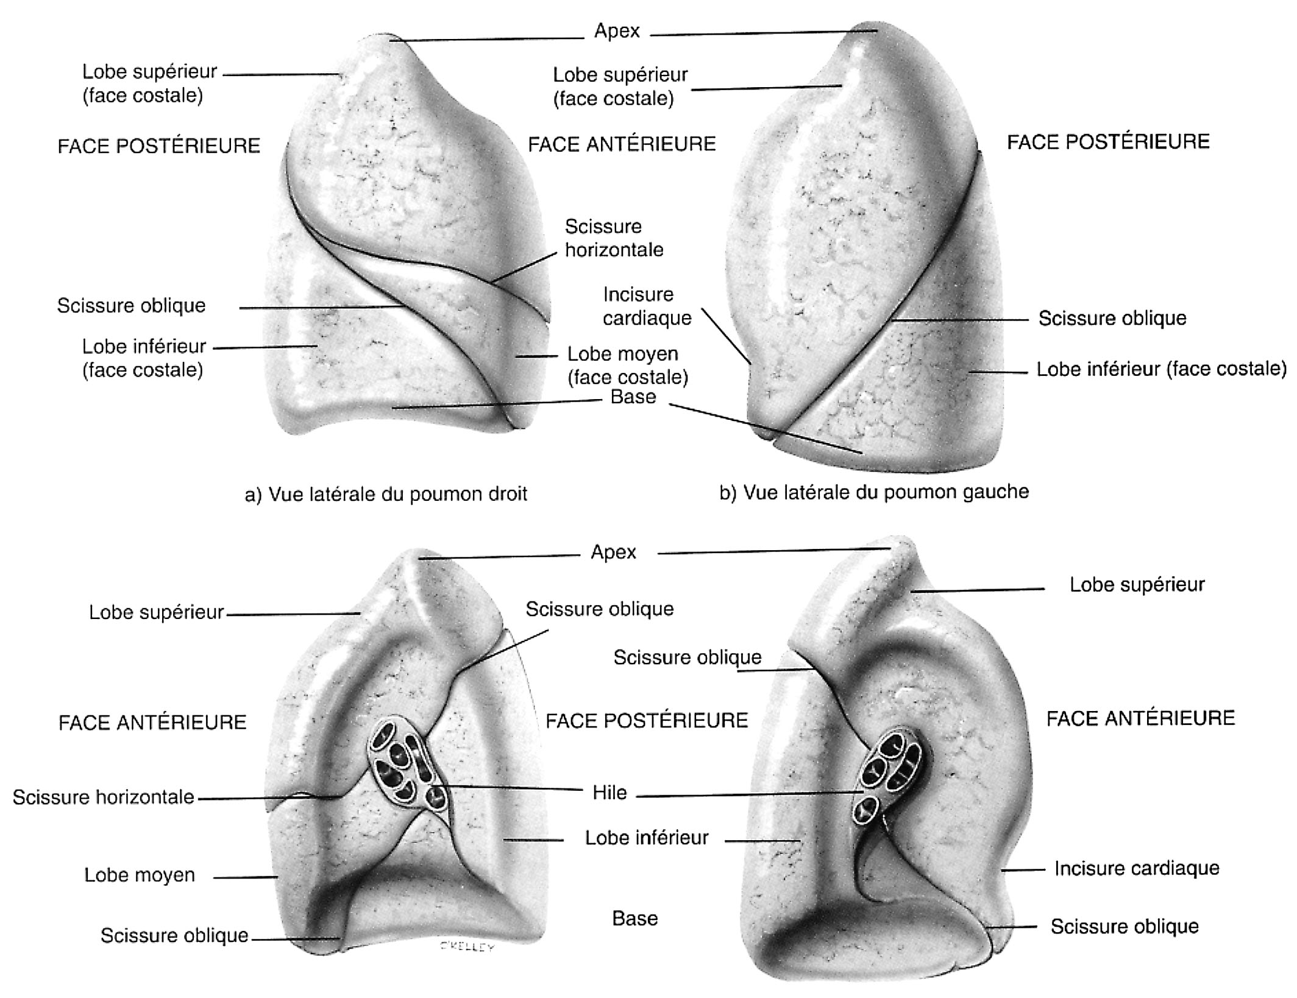
Poumons
Page 2,17

Slide 37
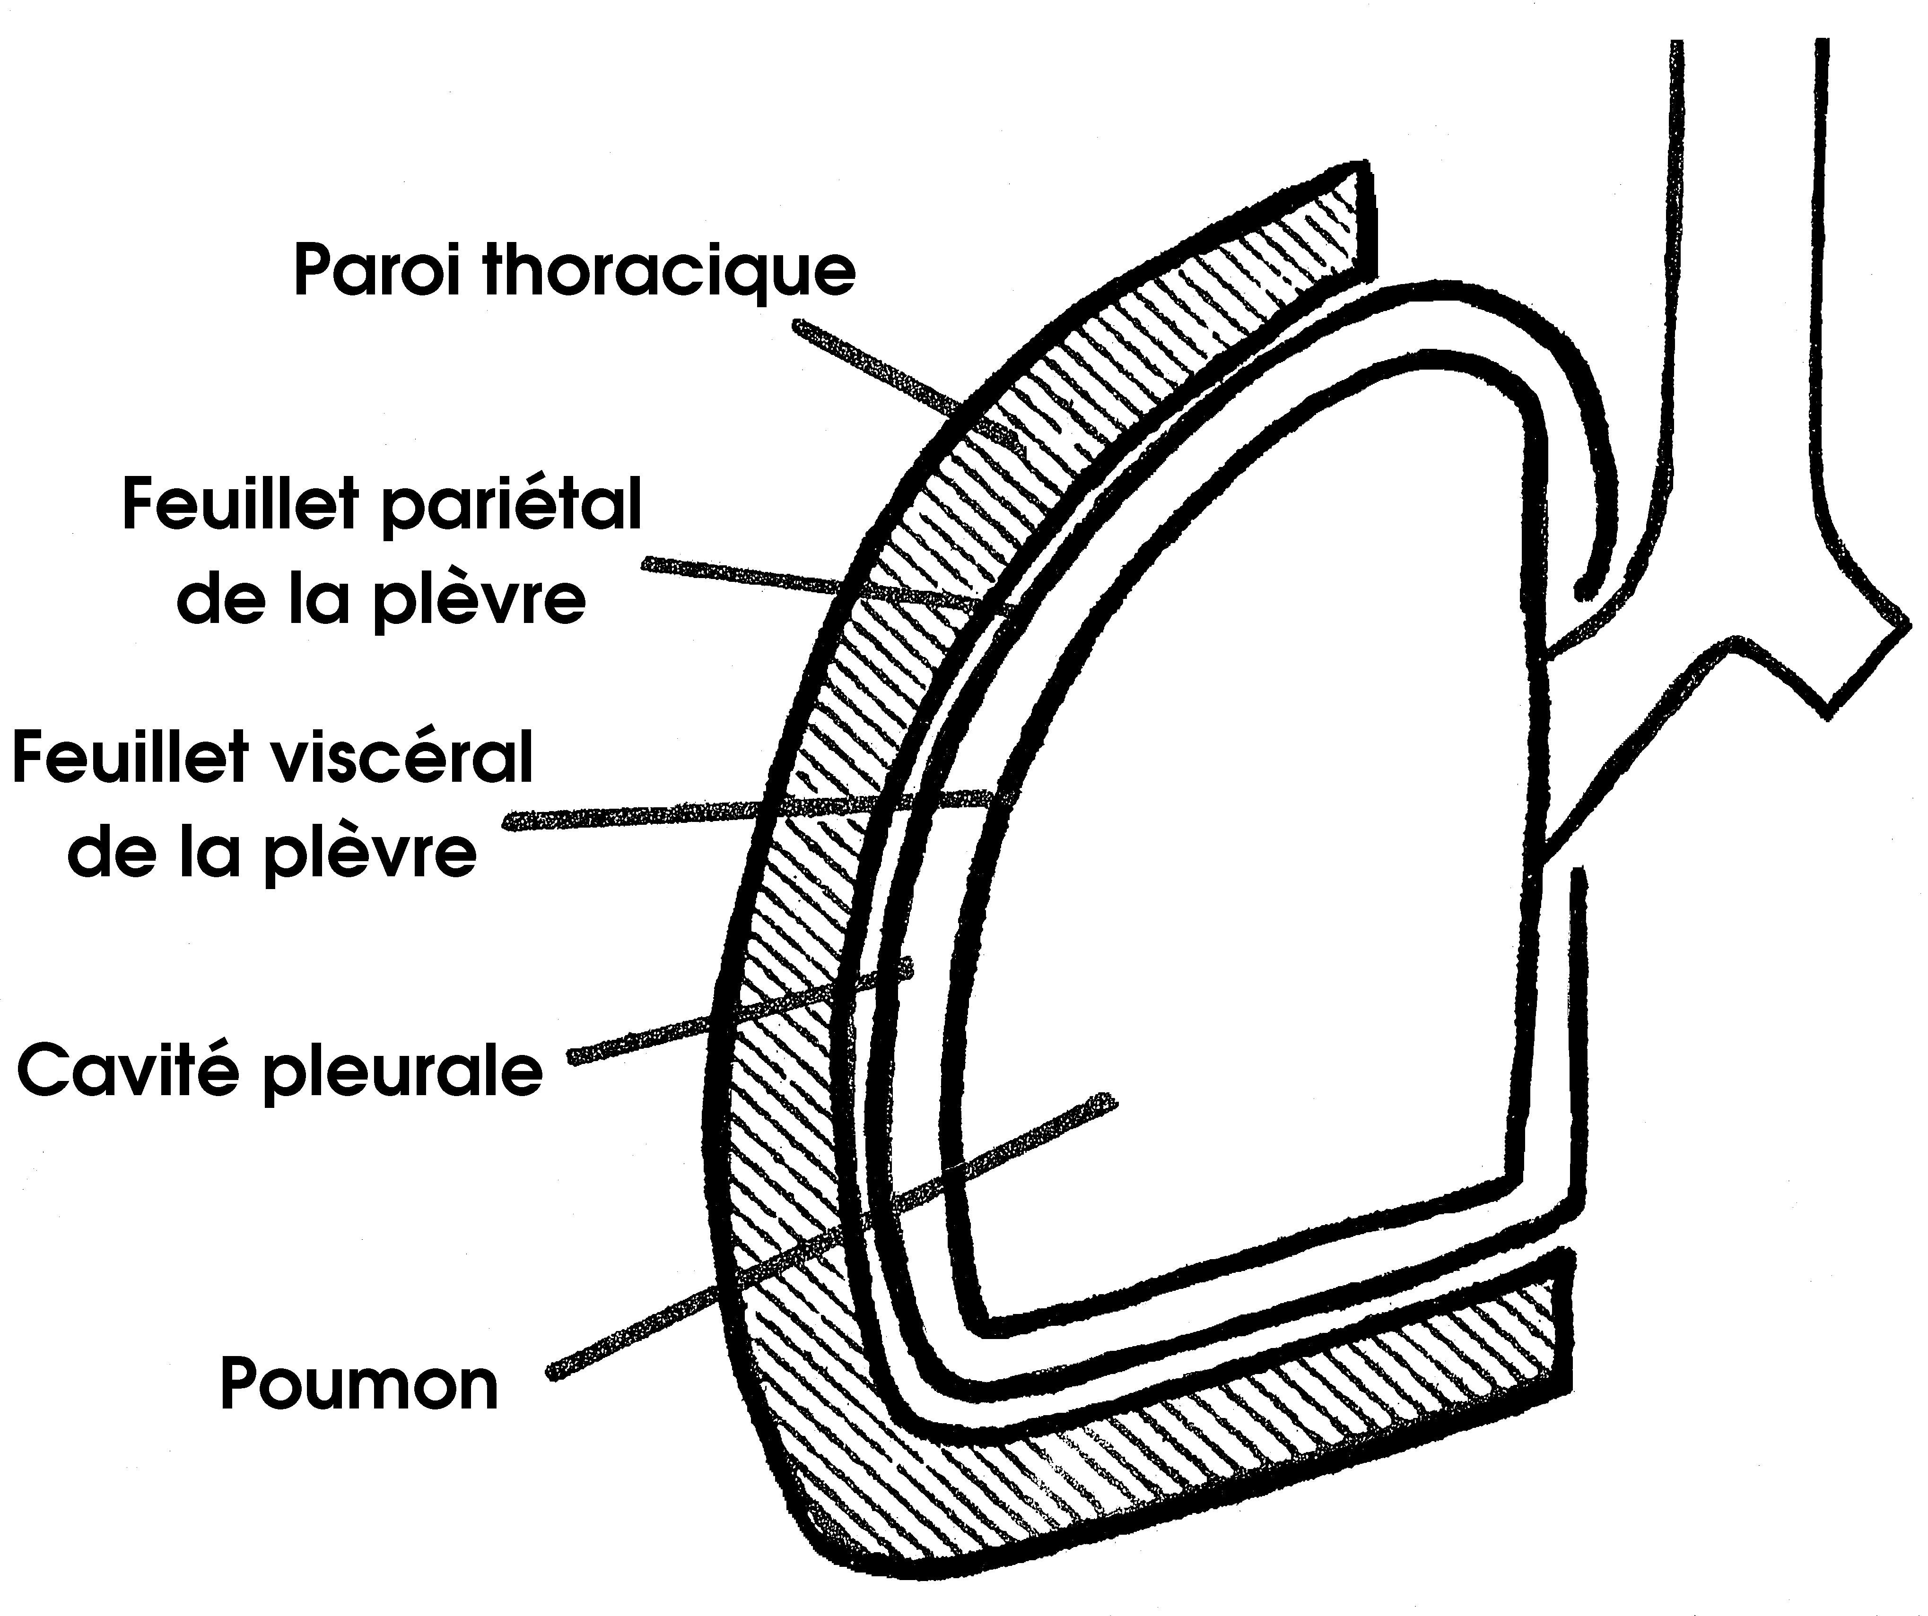
Poumons
Page 2,18
Plèvre :
Membrane séreuse recouvrant chaque poumon. Contient 2 feuillets :
Viscéral : S’accole directement au poumons
Pariétal : S’accole à la cage thoracique
Entre les deux feuillets, il s’agit de la cavité pleurale qui contient un liquide lubrifiant sécrété par la plèvre

Slide 38
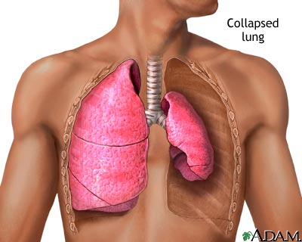
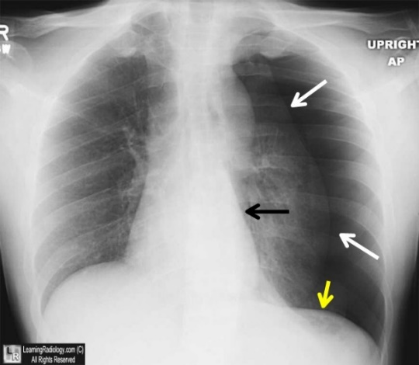
Cavité pleurale
Page 2,18
Pathologiquement, s’il y a pénétration :
D’air ?
De sang ?
D’exsudation (liquide inflammatoire) ?
De transsudat (liquide sans processus inflammatoire) ?
Accolement des feuillets ?
Pneumothorax
Hémothorax
Pleurésie
Hydrothorax
Symphyse pleurale

Slide 39
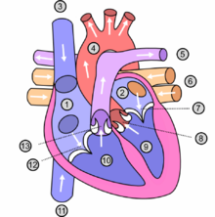
Vascularisation des poumons
Page 2,19
Double rôle :
Nutrition du système pulmonaire :
Artères bronchiques :
Naissent à la partie antérieure de l’aorte thoracique
Irrigue principalement les bronches, la plèvre
Échange gazeux :
Artères pulmonaires (droite et gauche)
Naissent au niveau du ventricule droit (cœur)
Apporte le sang désoxygéné aux poumons
https://fr.wikipedia.org/wiki/Art%C3%A8re_pulmonaire

Slide 40
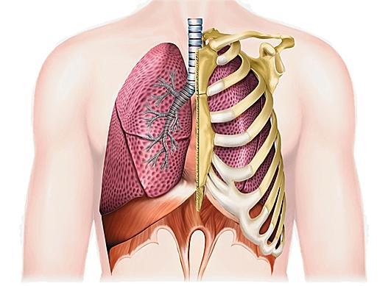
Aspect extérieur
Page 2,19
Sommet : Arrive au-dessus des clavicules
Face externe : Costale
Face interne : Médiastinale (hile pulmonaire)
Base : Repose sur le diaphragme

Slide 41
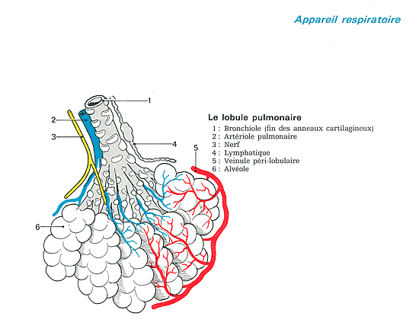
Aspect intérieur
Page 2,19
Lobule :
Abordé par une bronche intralobulaire qui se subdivise en acini (ensemble d’alvéoles) pour se subdivisé par la suite en bronchioles terminales
Alvéole :
Unité fonctionnelle du poumons. Endroit des échanges gazeux.

Slide 42
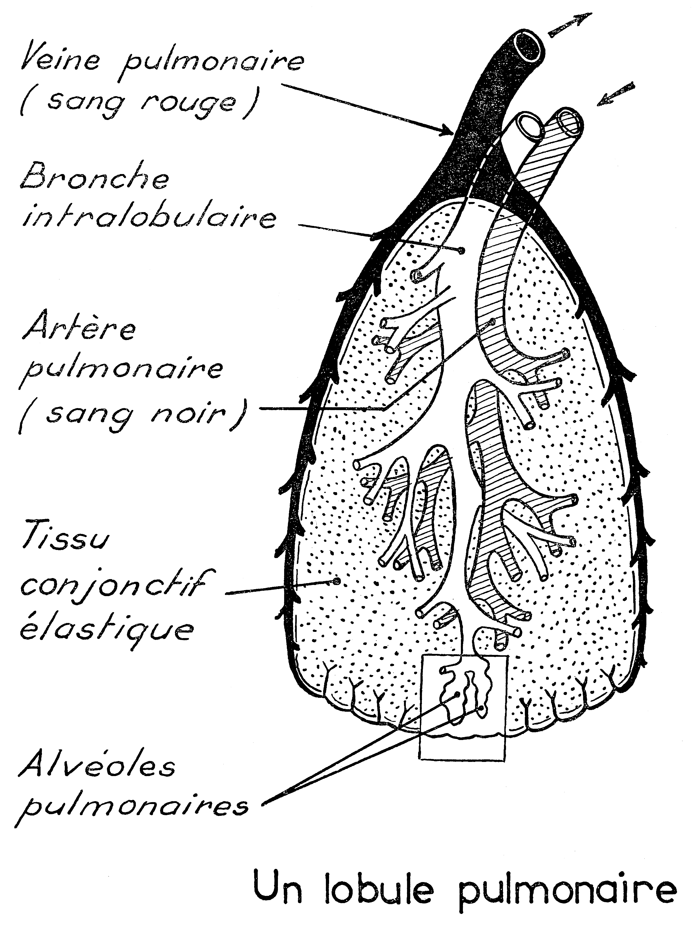
Vaisseaux sanguins
Page 2,20
Vaisseaux fonctionnels
Vaisseaux nourriciers :
Artères et veines bronchiques

Slide 43
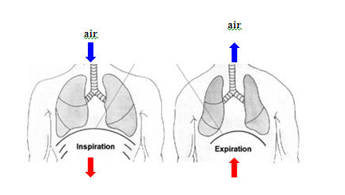
Les muscles respiratoires
Page 2,20
Diaphragme
Inspiration :
Le diaphragme se contracte et s’aplatit, ce qui entraine :
Abaissement des viscères abdominaux
Augmentation du volume thoracique
Augmentation de la capacité thoracique, et création d’une dépression intrathoracique, d’où appel d’air

Slide 44
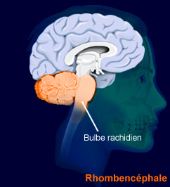
Le centre nerveux
Page 2,21
Centre de commande des mouvements respiratoires :
Bulbe rachidien
Essentiellement inspirateur

Slide 45
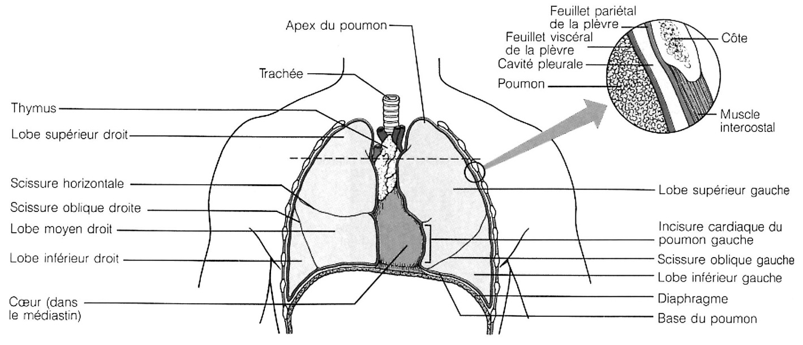
Thymus
Page 2,21
Organe lympho-épithélial très développé chez l’enfant.
Contribue à la maturation des lymphocytes T
Situé dans le médiastin antérieur (derrière le sternum)

Slide 46
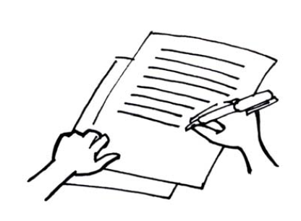
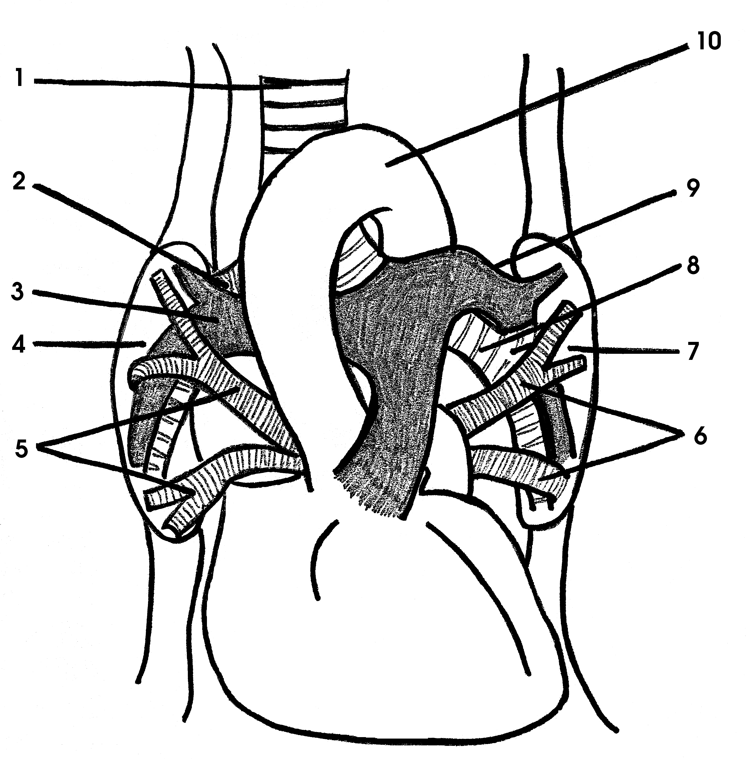
Schéma à compléter
Page 2,21
1- La trachée
2- Bronche principale droite
3- Artère pulmonaire droite
4- Hile pulmonaire droit
5- Veines pulmonaires droites
6- Veines pulmonaires gauches
7- Hile pulmonaire gauche
8- Bronche principale gauche
9- Artère pulmonaire gauche
10- Crosse aortique

